Slide 1
सिंधु घाटी सभ्यता की कला
3,500 ई. पू. से 2,500 ई. पू.

Slide 2
अब तक इस सभ्यता के अवशेष पाकिस्तान और भारत के पंजाब, सिंध, बलूचिस्तान, गुजरात, राजस्थान, हरियाणा, पश्चिमी उत्तर प्रदेश, जम्मू-कश्मीर के भागों में पाये जा चुके हैं। इस सभ्यता का फैलाव उत्तर में 'जम्मू' के 'मांदा' से लेकर दक्षिण में नर्मदा के मुहाने 'भगतराव' तक और पश्चिमी में 'मकरान' समुद्र तट पर 'सुत्कागेनडोर' से लेकर पूर्व में पश्चिमी उत्तर प्रदेश में मेरठ तक है। लगभग त्रिभुजाकार वाला यह भाग कुल क़रीब 12,99,600 वर्ग किलोमीटर के क्षेत्र में फैला हुआ है। सिन्धु सभ्यता का विस्तार का पूर्व से पश्चिमी तक 1600 किलोमीटर तथा उत्तर से दक्षिण तक 1400 किलोमीटर था। इस प्रकार सिंधु सभ्यता समकालीन मिस्र या 'सुमेरियन सभ्यता' से अधिक विस्तृत क्षेत्र में फैली थी।

Slide 3
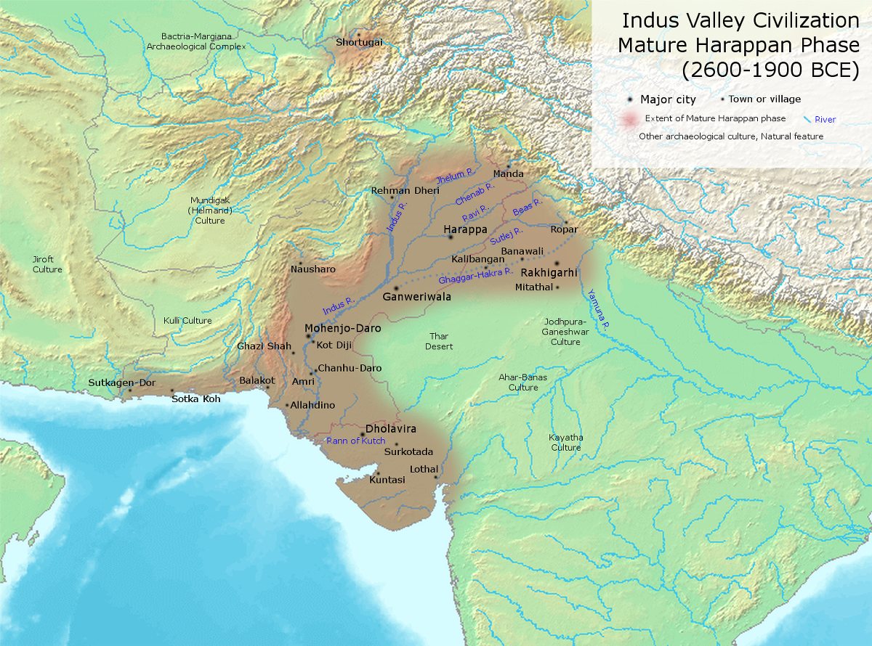

Slide 4
सिंधु घाटी सभ्यता की खोज का श्रेय निम्न विद्वानों को जाता है जिन्होने समय समय पर उत्खनन के द्वारा इस सभ्यता के रहस्यों को विश्व से समक्ष रखा
कनिंघम, हडप्पा -1878
दयाराम साहनी, हडप्पा - 1921
राखलदास बांधोपाध्याय, मोहनजोदडो - 1922
सर जॉन मार्शल -1924
अरनेंट मैक - 1924

Slide 5
सिंधु नदी के किनारे पर पुष्पित-पल्लवित होने के कारण इस सभ्यता को " सिंधु घाटी की सभ्यता " कहा जाता है.
1. कुयेटा सभ्यता (3,500 ई.पू. से 1,800 ई.पू)
2. अमरी नूंदरानाल सभ्यता (3,000 ई.पू. से 1,800ई.पू)
3. झोब सभ्यता (4,000 ई.पू. से 2,500ई.पू)
4. कुल्ली मेंहि सभ्यता (2,800 ई.पू. से 2,700ई.पू)
5.हड़प्पा,मोहनजोदडो तथा लोथल सभ्यता की कला ( 2,700 ई.पू. से 1,700ई.पू)
6. झुंकर ताहता झांगर सभ्यता (1,500ई.पू)

Slide 6
नगर नियोजन
सिन्धु या हड़प्पा सभ्यता की नगर योजना में सड़के सीधी एवं नगर सामान्य रूप से चौकोर होते थे। सड़के एक दुसरे को समकोण पर काटती हुई जाल सी प्रतीत होती थीं।
घरों का गंदा पानी नालियों से होता हुआ नगर की मुख्य नाली में गिरता था। नालियां ऊपर से ढकी होती थीं नालियों के निर्माण में मुख्यतः ईंट का प्रयोग किया जाता था, कहीं कहीं पर चूने और जिप्सम का भी प्रयोग मिलता है।
भवनों के निर्माण मुख्यतः पक्की ईंटों का प्रयोग होता था, लेकिन कुछ स्थलों जैसे कालीबंगा और रंगपुर में कच्ची ईंटों का भी प्रयोग किया गया है।सभी प्रकार की ईंटें निश्चित अनुपात में बनायीं गयीं थीं और अधिकांशतः आयताकार थीं
सिन्धु सभ्यता के प्रायः सभी नगर दो भागों में विभाजित थे – पहला भाग प्राचीर युक्त दुर्ग कहलाता था, और दूसरा भाग जिसमे सामान्य लोग निवास करते थे निचला नगर कहलाता था।
सामान्यतया मकान छोटे होते थे, जिनमे 4-5 कमरे होते थे। प्रत्येक घर में एक आंगन. एक रसोईघर तथा एक स्नानागार होता था। अधिकांश घरों में कुँओं के अवशेष मिले हैं।
कुछ बड़े आकार के भवन भी मिले हैं, जिनमे 30 कमरे बने होते थे। दो मंजिलें भवनों का निर्माण भी कहीं कहीं मिलता है।
स्वच्छता और सफाई का ध्यान रखते हुए घरों के दरवाजे मुख्य सड़क की और न खुलकर पीछे की और खुलते थे।
मोहनजोदड़ो में विशाल अन्नागार मिला है, जो 45.71 मीटर लम्बा तथा 15.23 मीटर चौड़ा है। संभवतः यह सार्वजानिक स्थल था।

Slide 7
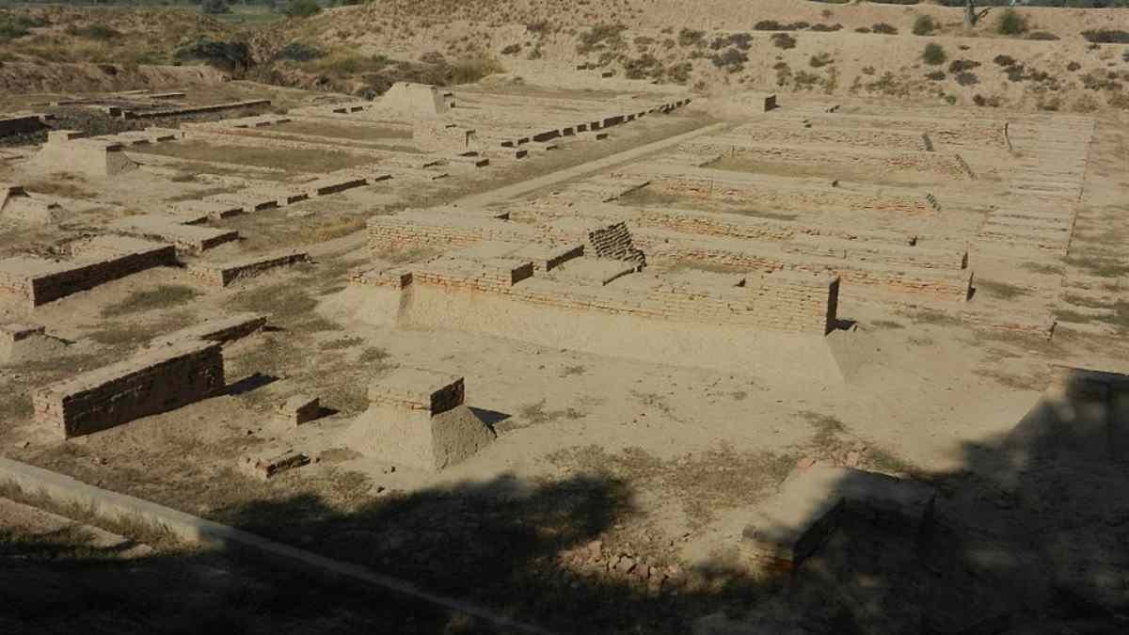
वास्तु कला

Slide 8
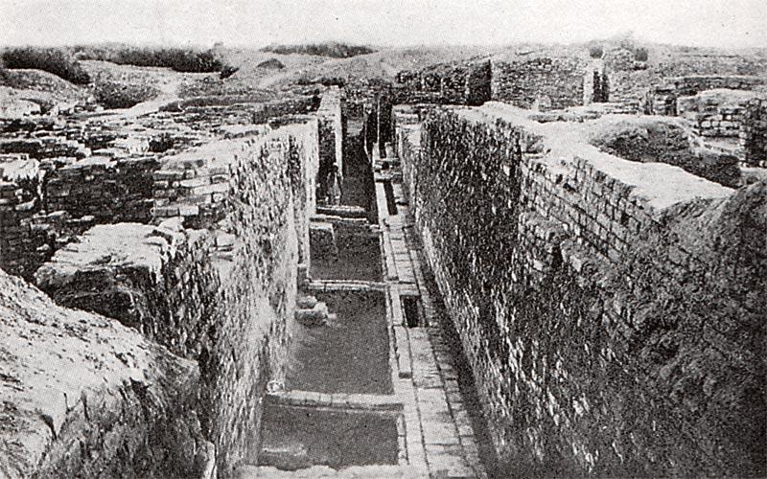

Slide 9
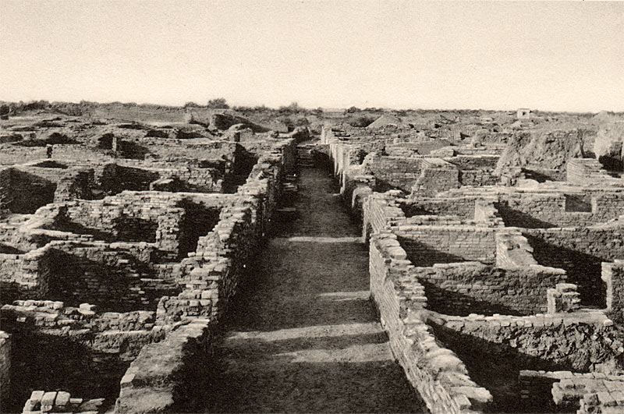

Slide 10
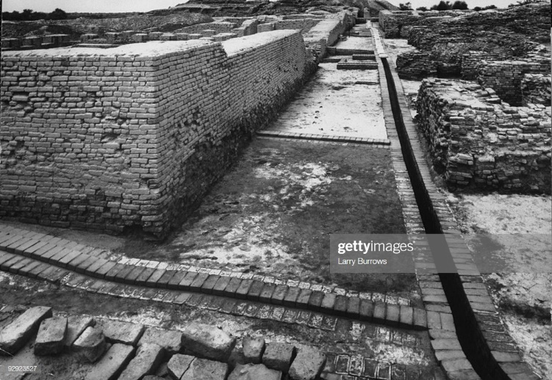
नालीयाँ

Slide 11
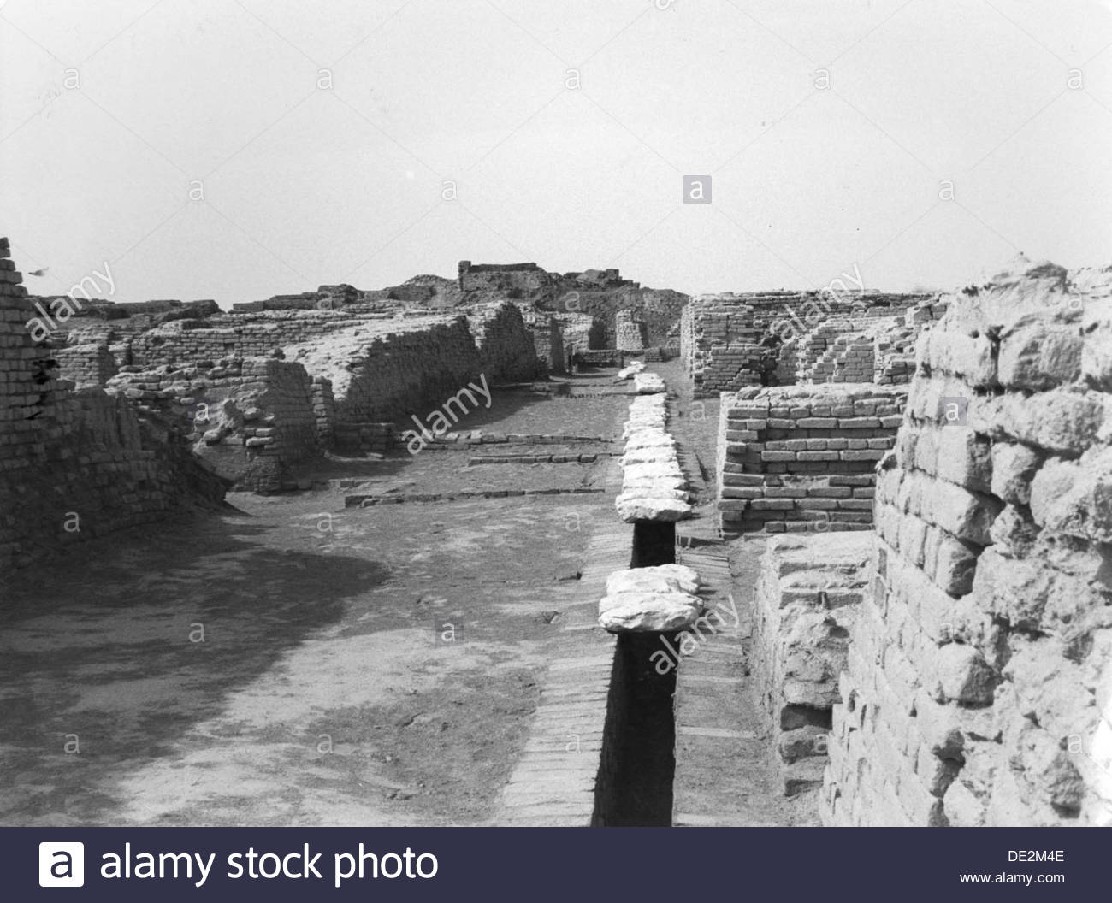

Slide 12
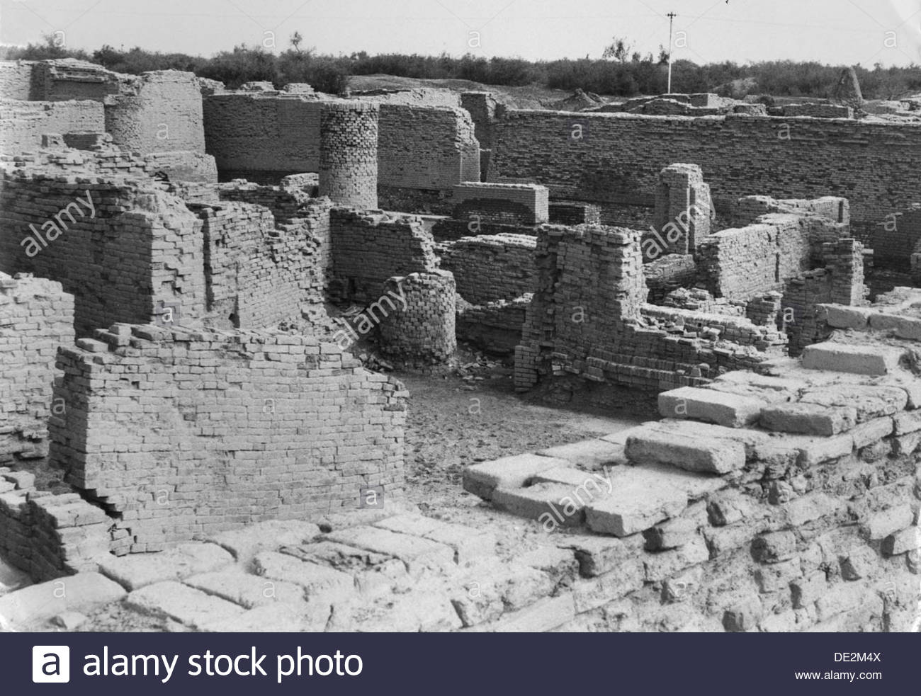

Slide 13
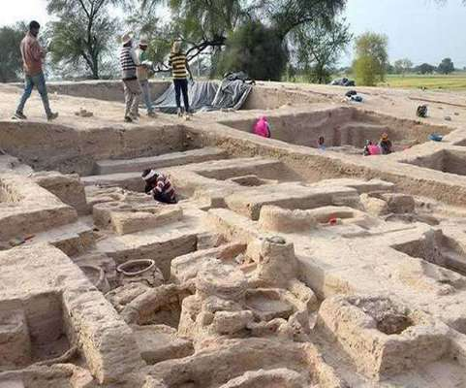

Slide 14
स्नानघर, बृहत्स्नानागार
इस सभ्यता का सर्वाधिक उल्लेखनीय स्मारक बृहत्स्नानागार है। इसका विस्तार पूर्व से पश्चिम की ओर 32.9 मीटर तथा उत्तर से दक्षिण की ओर 54.86 मीटर है। इसके मध्य में स्थित स्नानकुण्ड 11.89 मीटर लम्बा, 7.01 मीटर चौड़ा एवं 2.44 मीटर गहरा है। इस जलकुंड के अन्दर प्रवेश करने के लिए स्नानघर दक्षिणी और उत्तरी सिरों पर 2.43 मीटर चौड़ी सीढ़ियां बनाई गई थी। फर्श पक्की ईटों का बना हुआ था। स्नानागार के फर्श की ढाल दक्षिण से पश्चिम की ओर है। कुण्ड के चारों ओर बरामदे एवं इनके पीछे अनेक छोटे-छोटे कमरे निर्मित थे। कमरे संभवतः दुमंजिले थे, क्योंकि ऊपर जाने के लिए सीढ़ियां भी मिली हैं कुण्ड के पूर्व में स्थित एक कमरे से ईटों की दोहरी पंक्ति से बने एक कूप का उल्लेख मिला है जो सम्भवतः स्नानागार हेतु जल की आपूर्ति करता था

Slide 15
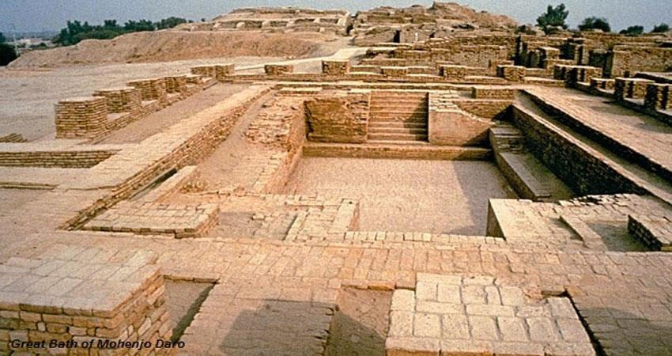
स्नानघर 12x7 मीटर

Slide 16
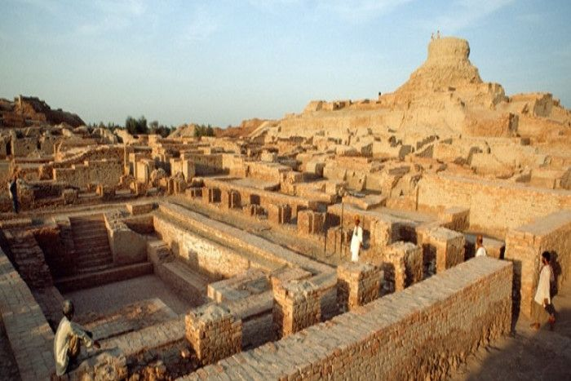

Slide 17
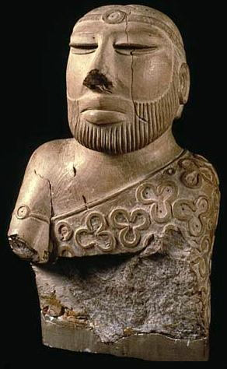
मूर्तिकला, मोहनजोदडो दाढ़ी वाला योगी, सफेद चुना पत्थर सेमी

Slide 18
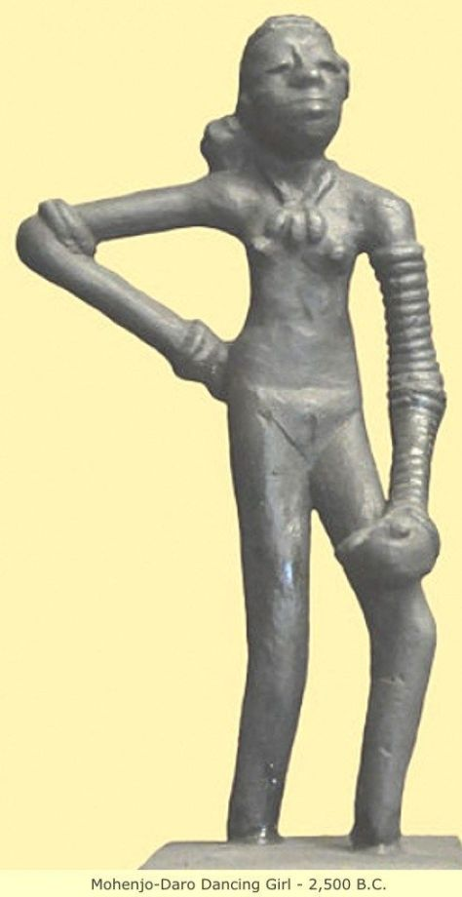
कांस्य नर्तकी, मोहनजोदडो 4.5 इंच

Slide 19
नर्तकी धड़, हड़प्पा सलेटी पत्थर , 10x4x3 सेमी

Slide 20
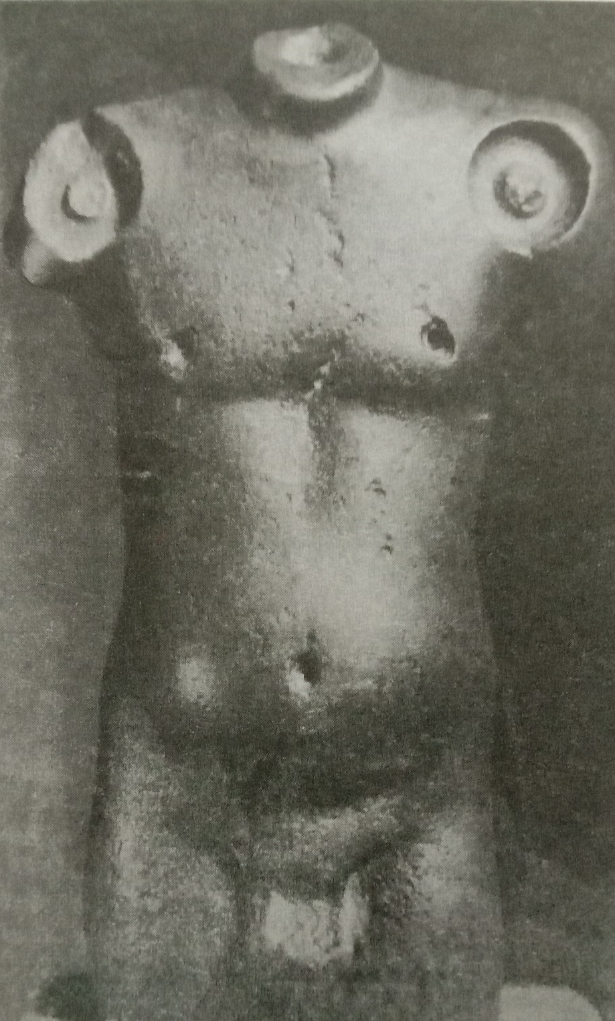
पुरुष धड़, हड़प्पा लाल बलुआ पत्थर 9.2x5.5x3 सेमी

Slide 21
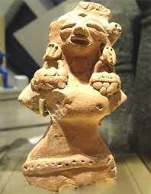
म्रण मूर्तियाँ मातृ देवी

Slide 22
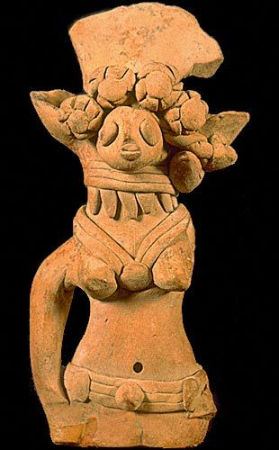

Slide 23
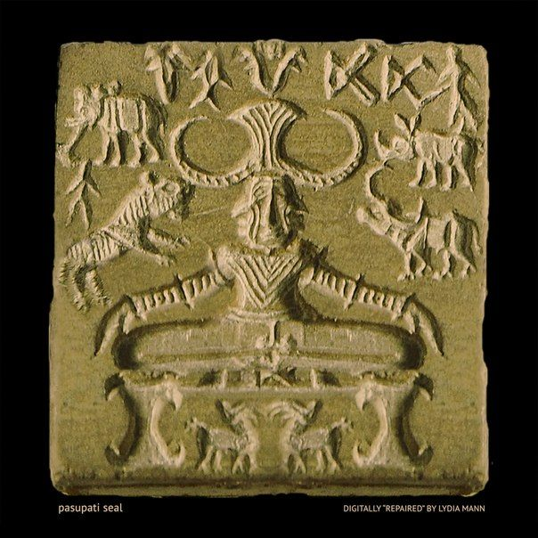
पुरुष देवताओं में पशुपति प्रधान प्रतीत होता है। एक मुहर में तीन मुँह वाला एक नग्न व्यक्ति चौकी पर पद्मासन लगाकर बैठा हुआ है। इसके चारों ओर हाथी तथा बैल हैं। चौकी के नीचे हिरण है, उसके सिर पर सींग और विचित्र शिरोभूषा है। इसने हाथों में चूड़ियाँ और गले में हार पहन रखा है। यह मूर्ति शिव के पशुपति रूप की समझी जाती है। पद्मासन में ध्यानावस्थित मुद्रा में इसकी नासाग्र दृष्टि शिव के योगेश्वर या महायोगी रूप को सूचित करती है।

Slide 24
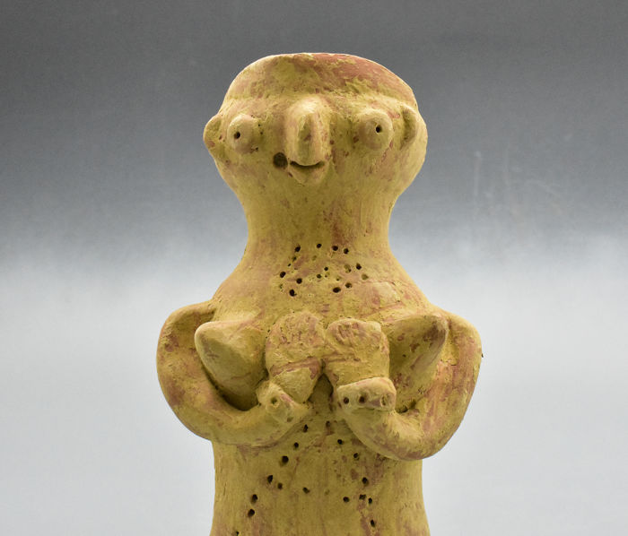

Slide 25
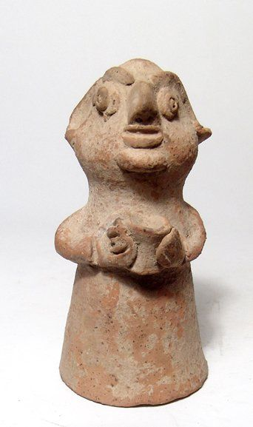

Slide 26
मोहरें
अब तक क़रीब 2000 मुहरें प्राप्त की जा चुकी हैं। इसमें लगभग 1200 अकेले मोहनजोदाड़ो से प्राप्त हुई हैं। ये मुहरे बेलनाकार, वर्गाकार, आयताकार एवं वृत्ताकार रूप में मिली हैं मोहरें हाथी दाँत, पकाई मिट्टी, नीले या सफेद विशेष चमकीले पत्थरों से बनी है . । अधिकांश मुहरों पर संक्षिप्त लेख, एक श्रृंगी सांड, भैंस, बाघ, गैडा, हिरन, बकरी एवं हाथी के चित्र उकेरे गये हैं। इनमें से सर्वाधिक आकृतियाँ एक श्रृंगी, सांड की मिली हैं।

Slide 27
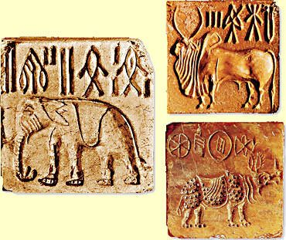

Slide 29
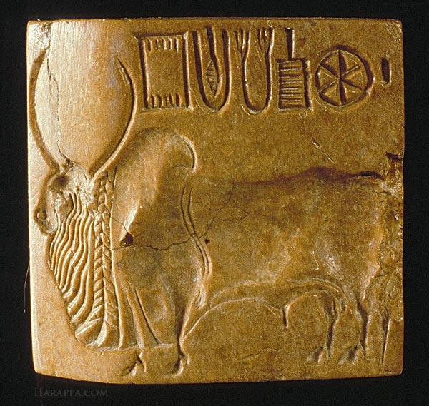

Slide 30
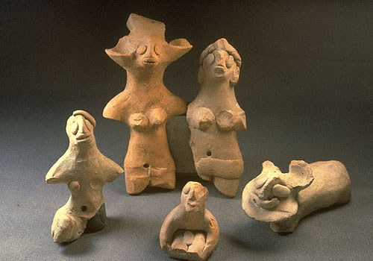
खिलौने

Slide 31
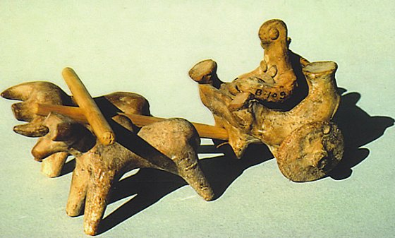

Slide 32
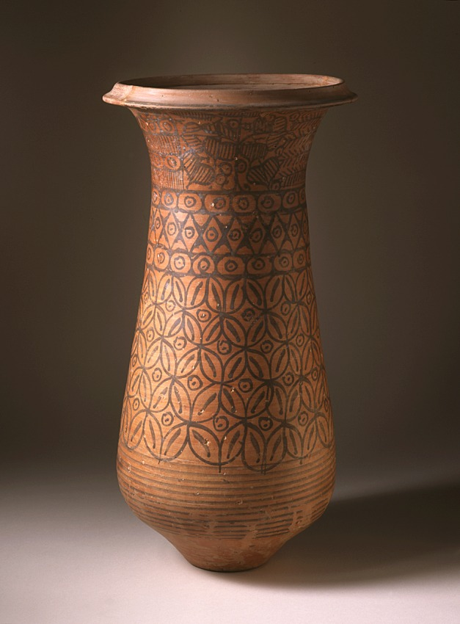
मिट्टी के बर्तन

Slide 33
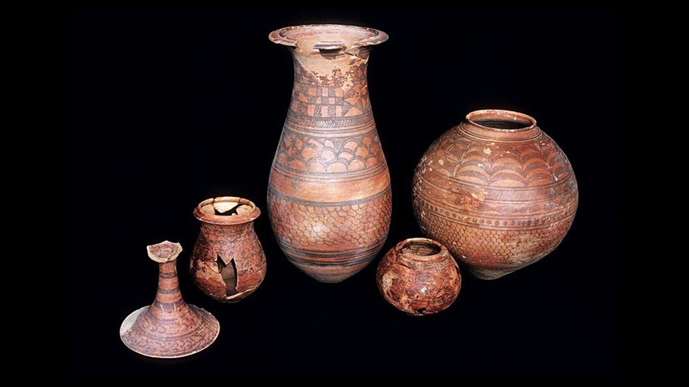

Slide 34
लोथल सभ्यता की कला ( 2,700 ई.पू. से 1,700ई.पू) लोथल अहमदाबाद जिले में भोगावा नदी के किनारे सरगवाला ग्राम के पास है इसकी खुदाई श्री रंगनाथ राव के नेतृत्व मे सन 1954-55 में की गयी

Slide 35
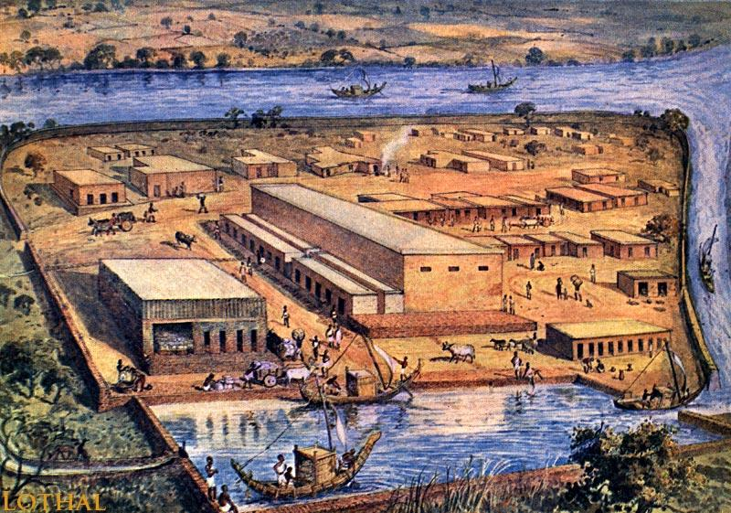

Slide 36
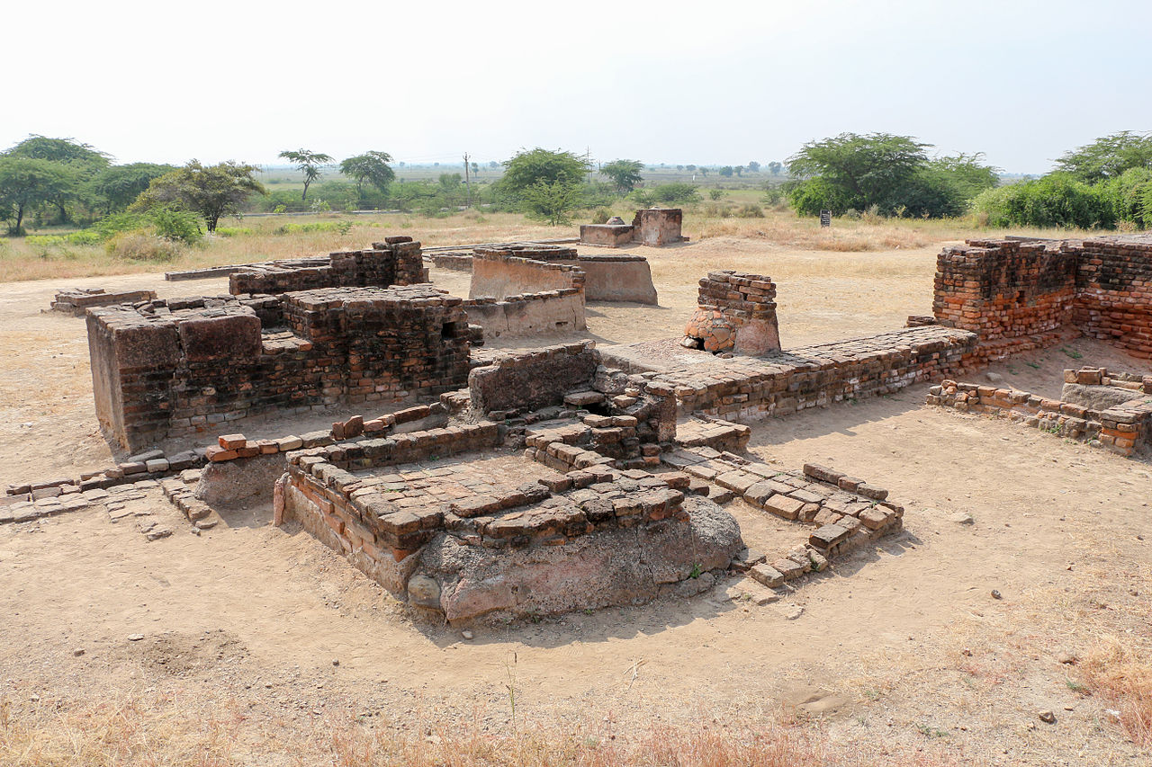
The bathroom-toilet structure of houses in Lothal

Slide 37
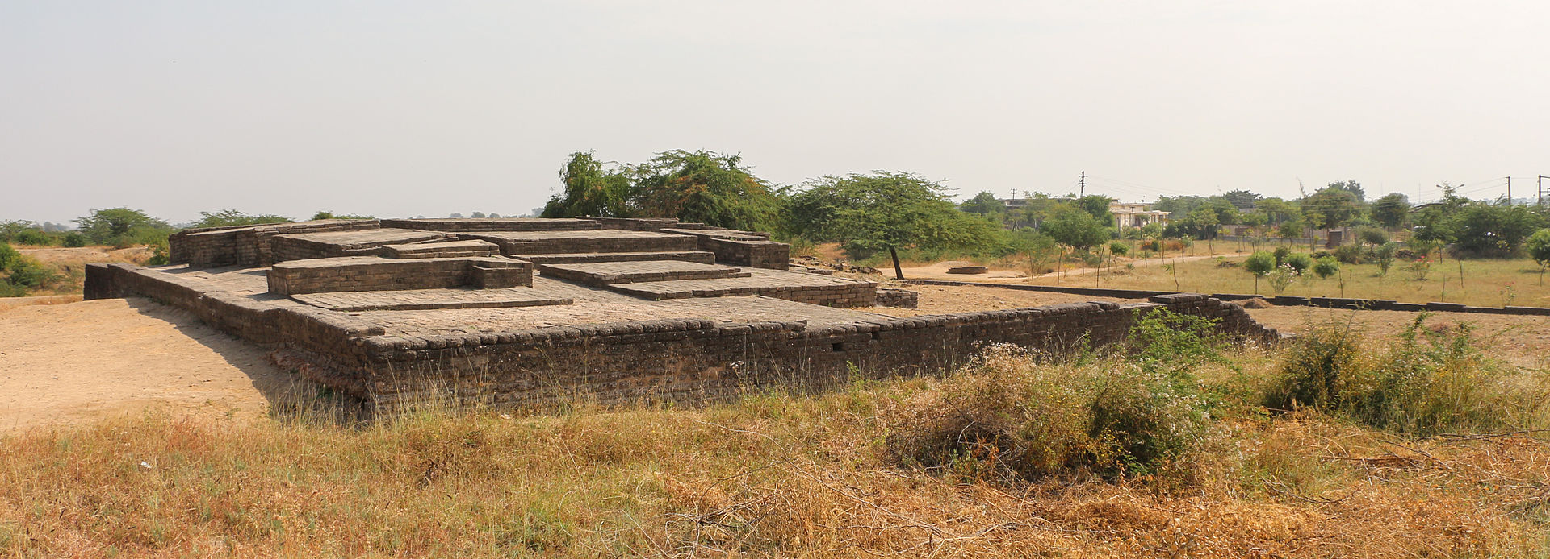
The warehouse of Lothal

Slide 38
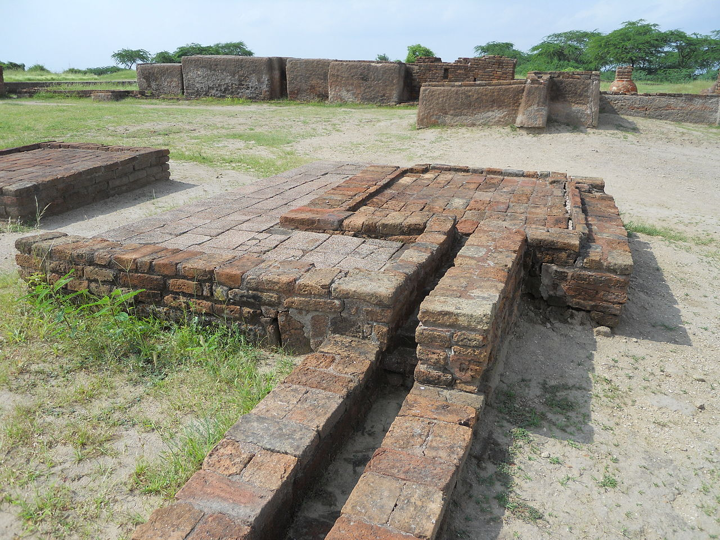

Slide 39
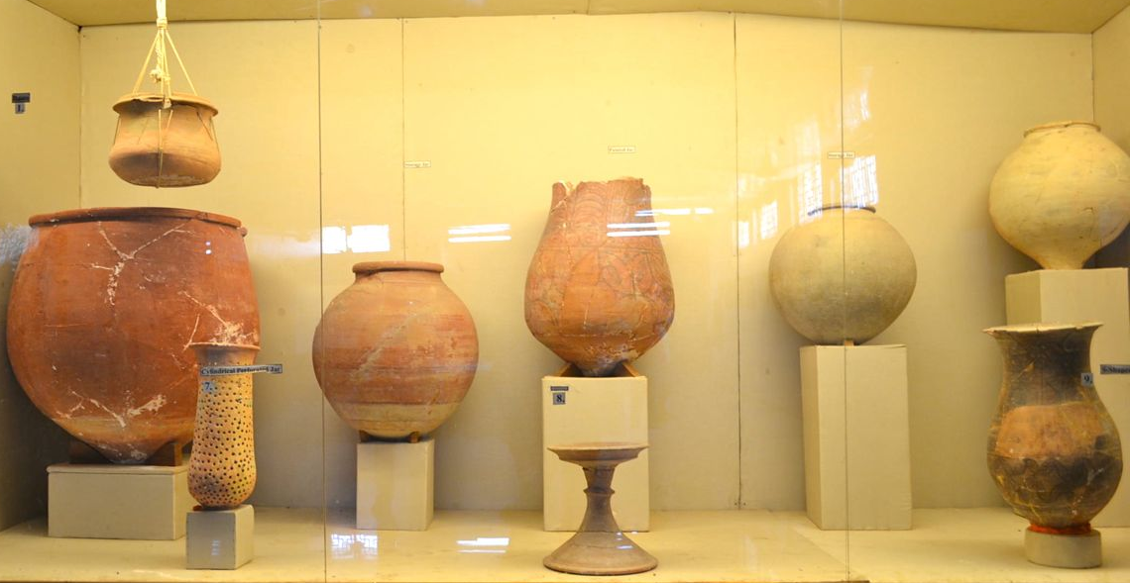
Pottery from Lothal.

Slide 40
कालिबंगा सभ्यता : यह राजस्थान के हनुमानगढ़ जिले में घग्घर नदी के बाएँ तट पर स्थित है इसकी खुदाई 1953 में बी. बी. लाल एवं बी. के. थापर द्वारा कराई गयी .

Slide 41
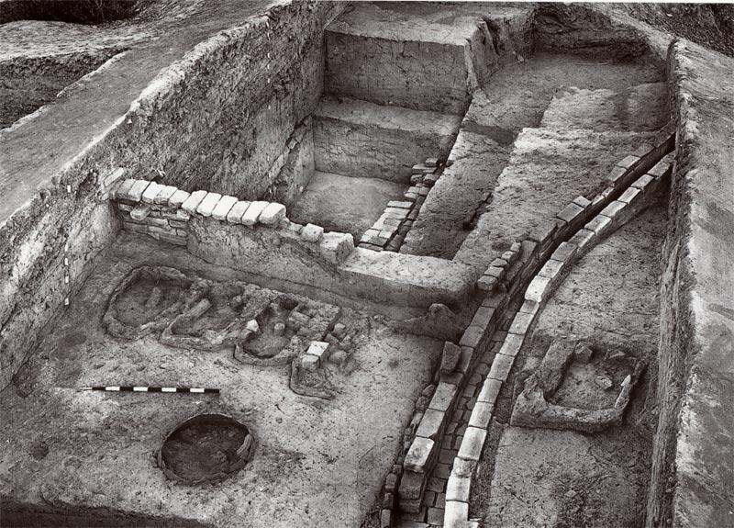

Slide 42
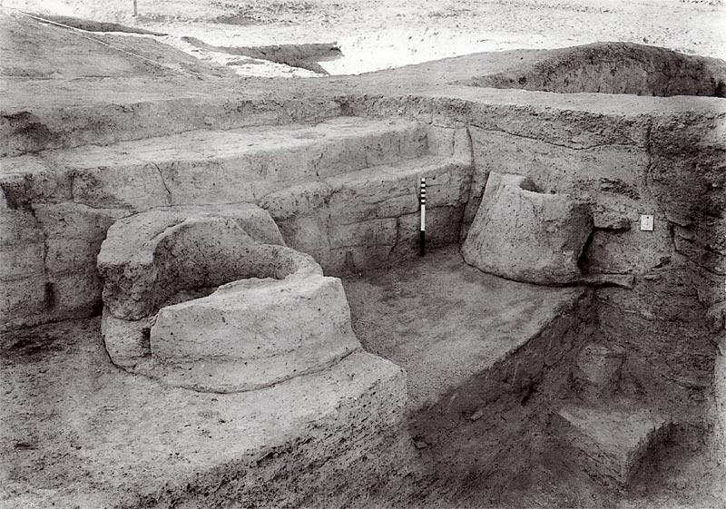

Slide 43
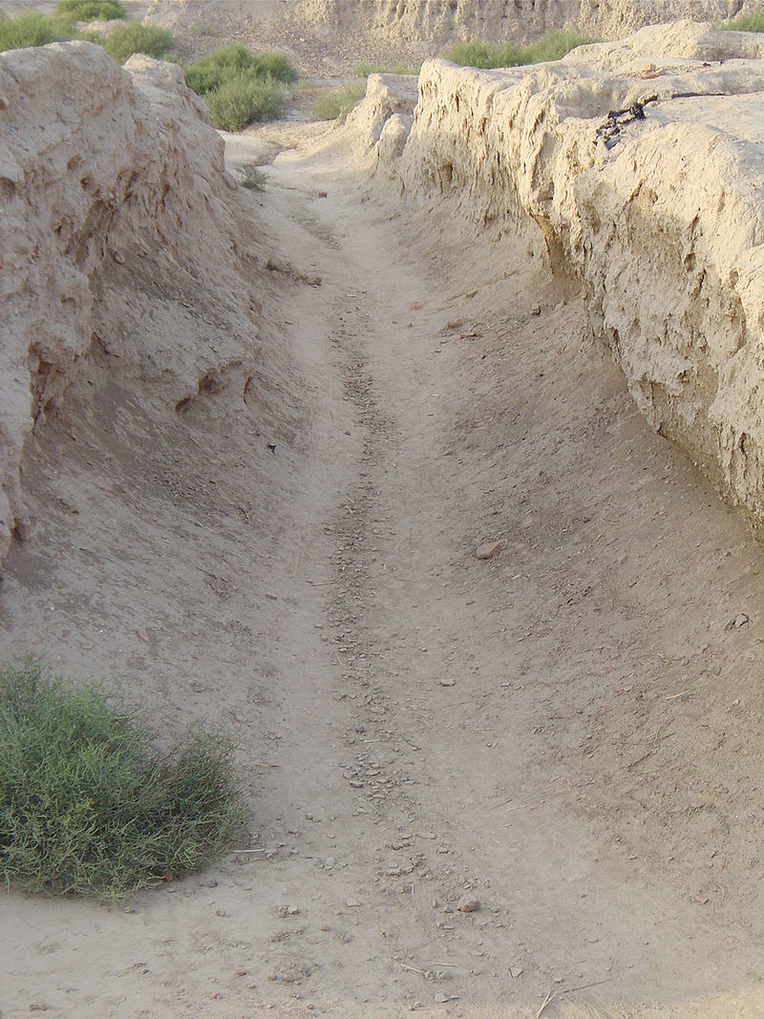

Slide 44
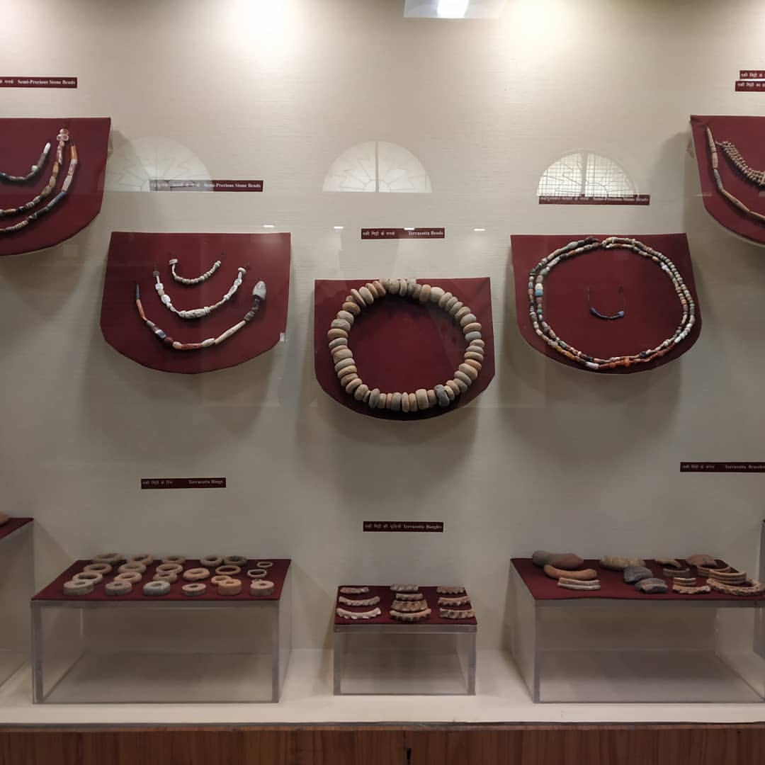

Slide 45
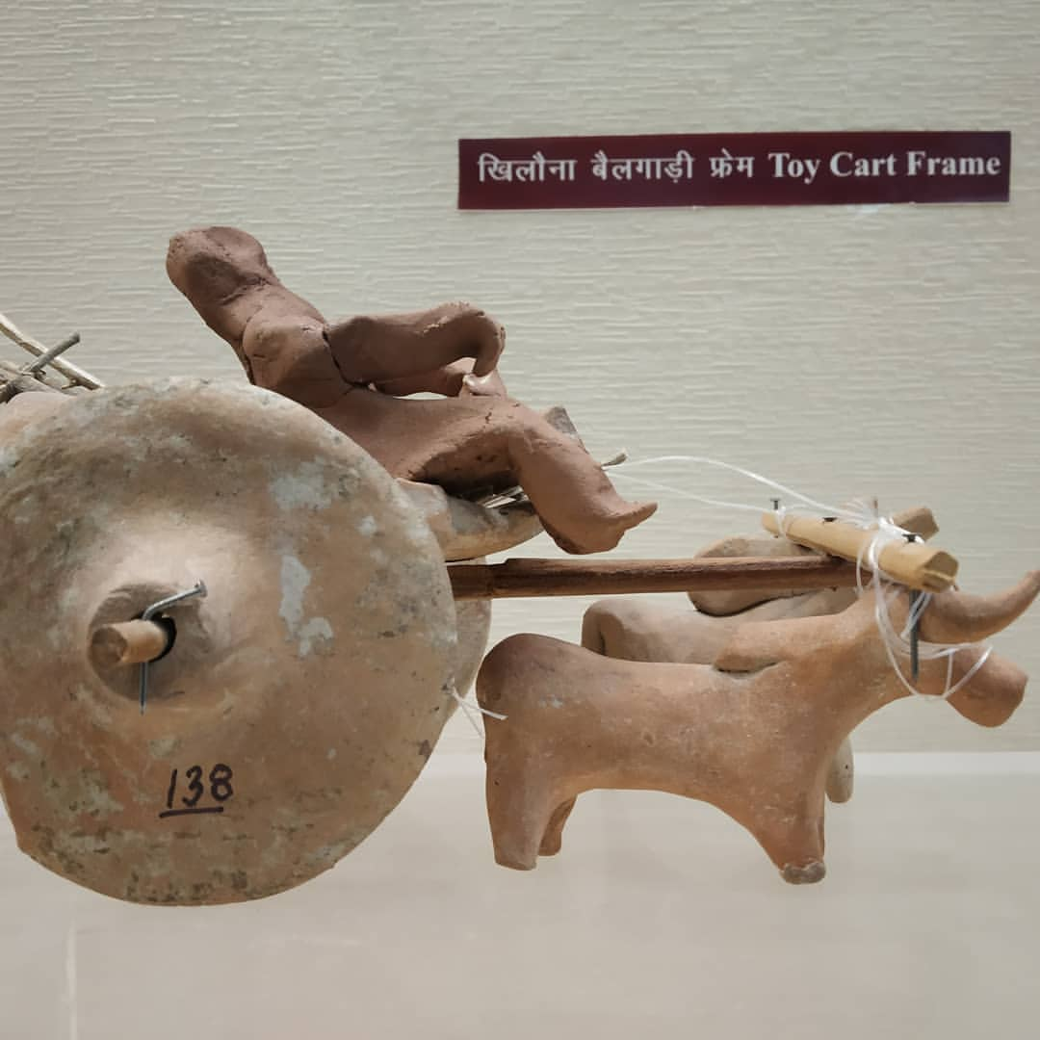

Slide 46
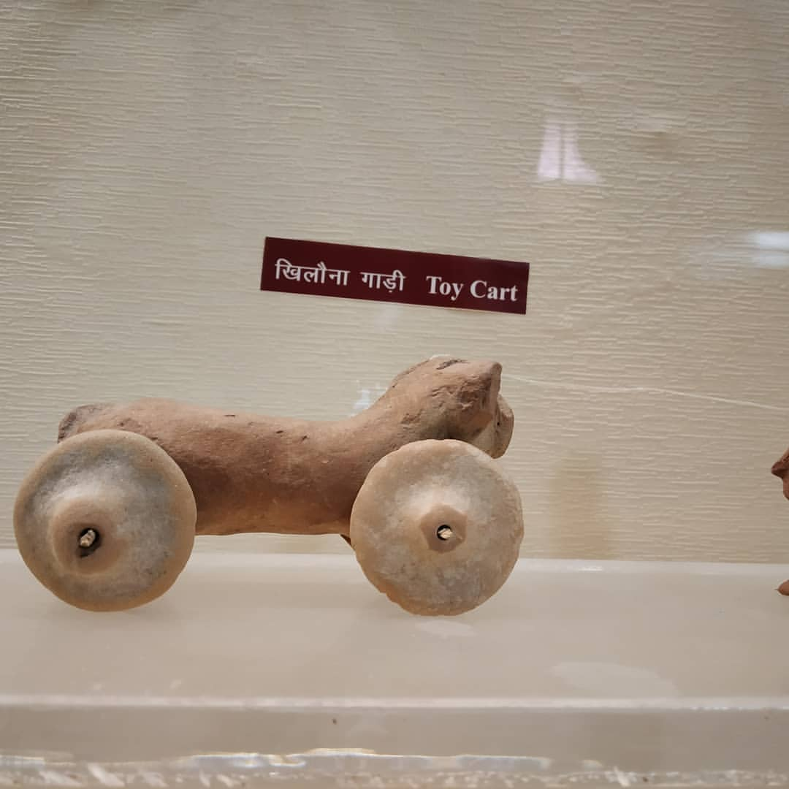

Slide 47
